Slide 1
Kaupunkipyörä: Kilpailutyö Apps4Finland-kisaan 2013
Jouni Tuomisto
Einari Happonen, Juha Villman

Slide 2
Motto
"Kaupunkipyörä-hanke tarjoaa tietojärjestelmän ja teknisen toteutuksen halvalle, itseorganisoituvalle kaupunkipyörien vuokraukselle, joka perustuu vapaaehtoisten kaupunkilaisten seuranta- ja pyöränhuoltotyölle."

Slide 3
Kaupunkipyörä-hanke
Eräs lainattavien polkupyörien toteutusmalli.
Ylläpito perustuu pääasiassa itseorganisoituvaan vapaaehtoisten joukkoon.
  Toiminta on skaalattavissa hyvin joustavasti tarpeen ja mahdollisuuksien mukaan.
Toiminta
  Asiakas ilmoittaa kännykällä lainaavansa yhtä numeroiduista pyöristä merkitystä pyörätelineestä ja palauttaa sen sitten toiseen telineeseen.
  Ei tarvita muuta erityisvarustelua kuin säänkestävä tunnuslevy ja polkupyörään vaihdettavalla numeroavaimella toimiva vaijerilukko.
  Käyttäjän oma, nettiselaimella varustettu kännykkä on ainoa tarvittava sähkölaite.
Pyörätiedot ovat netissä avoimena datana.
  Järjestelmä on mahdollista kytkeä osaksi reittiopasta.

Slide 4
Linkit
Kaupunkipyöräjärjestelmän etusivu
Apps4Finland-kilpailutyö
Tämä esitys kaupunkipyöräjärjestelmästä
Tarkempi esittely ja koodit

Slide 5
Vertailu muihin järjestelmiin
Helsingin kaupunki on yrittänyt usean vuoden ajan saada aikaan toimivaa kaupunkipyöräjärjestelmää. Viimeisin yritys epäonnistui JCDecaux-yrityksen vetäydyttyä neljän miljoonan euron hankkeesta mainostilasta johtuvien erimielisyyksien takia (HS 19.10.2013).
Tämä kaupunkipyöräjärjestelmä on sellainen, että sen voi käynnistää hyvin pienellä satsauksella ja esimerkiksi ihmisten lahjoittamilla pyörillä ja suurentaa tarpeen ja voimavarojen mukaan.
Tietojärjestelmä rakentuu avoimen lähdekoodin ohjelmista ja verkkosivustosta, jota ylläpidetään THL:n toimesta ja jota voi ilmaiseksi käyttää eri tarkoituksiin.
Käytännön ylläpito vaatii vapaaehtoisia toimijoita, joita voidaan palkita esimerkiksi ilmaisilla pyörävuokrilla.
Järjestelmän demoversio on toiminnassa ja kaikki tarvittava koodi on vapaasti käytettävissä (CC-BY-SA).

Slide 6
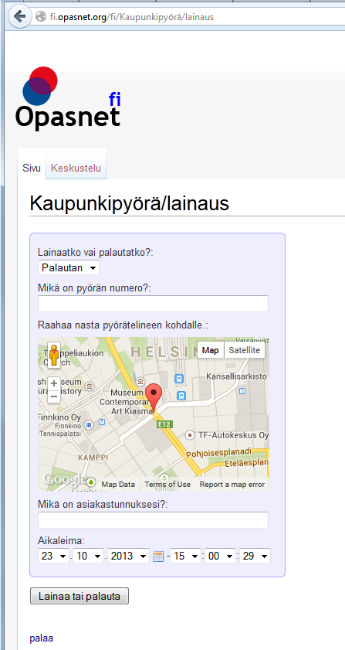
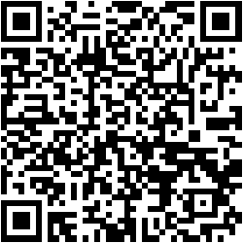
Pyörälainauksen käyttöliittymä
Lainaajan sijainti voidaan tunnistaa automaattisesti.
Pyörät voidaan tunnistaa QR-koodilla jos kännykässä on kamera ja QR-ohjelma.

Slide 7
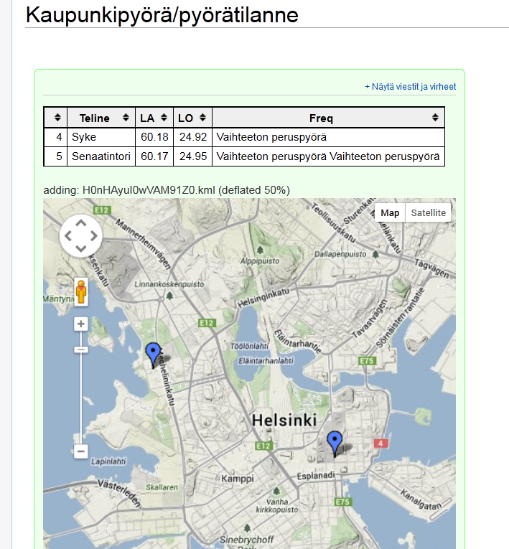
Pyöräkartta

Slide 8
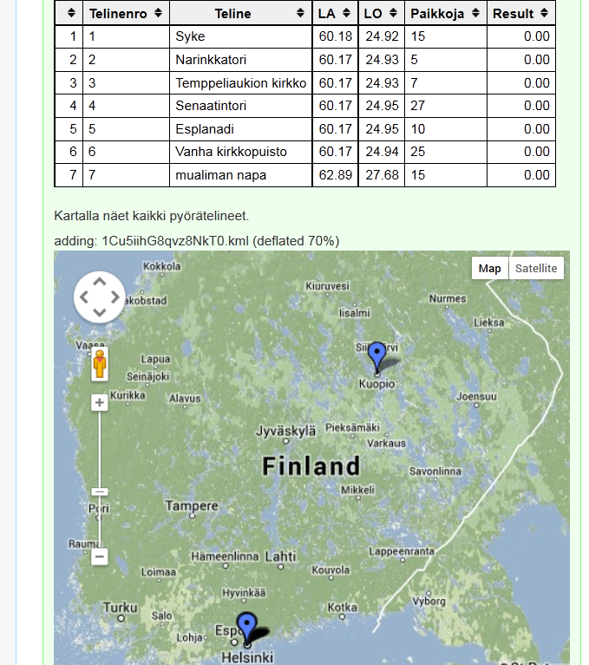
Pyöräteline-kartta
Järjestelmä laajentuu uusille alueille jos joku hankkii pyörät.
Kuopiolaiset ovat perus-taneet oman pyörätelineen.

Slide 9
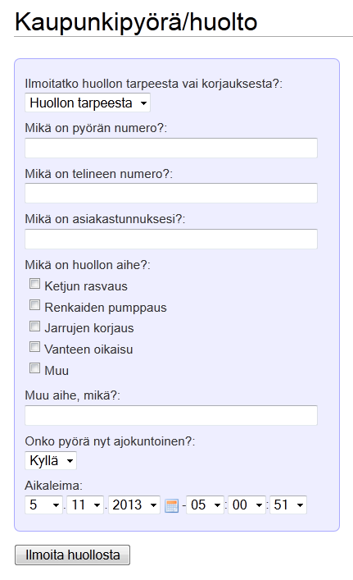
Huoltokirja

Slide 10
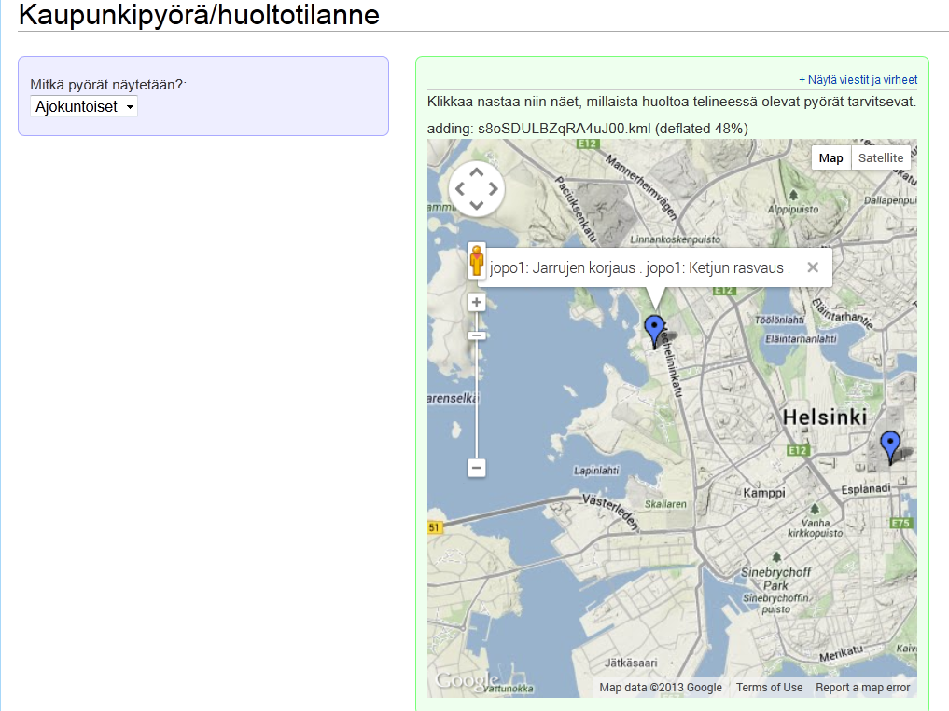
Huoltokartta

Slide 11
Yksityiskohdat (1): Infrastruktuuri
Pyörätelineet: numeroidut pyörätelineet, joissa pyörä voidaan omalla lukolla kytkeä kiinni telineeseen esim. vaijerin avulla. Telineissä on kännykällä luettava QR-koodi.
Kaupunkipyörät: Ihmisten lahjoittamia tai kaupunkipyöräyhdistyksen ostamia polkupyöriä, joihin kiinnitetään myös yksilöllinen QR-koodi.
  Kaupunkipyörissä on vaihdettavalla numerokoodilla toimiva, kiinteä vaijerilukko.
Tietokanta: Reaaliaikainen tietokanta, joka sisältää tiedot pyörätelineiden sijainnista, kaupunkipyöristä ja niiden ominaisuuksista ja kaupunkipyörien sijainnista kullakin hetkellä.
Käyttäjärajapinta, joka mahdollistaa tietojen lisäämisen (mm. lainaus, palautus, huolto) suoraviivaisella kännykkäliittymällä. Tämänhetkinen rajapinta on rakennettu nettisivujen varaan, ja se toimii yksinkertaisesti selaimella: Kaupunkipyörä/etusivu. Nyt toiminnassa oleva demoversio ei sisällä henkilövarmennusta eikä maksutoiminnallisuuksia, vaan sen tarkoituksena on demonstroida pyörien käyttämiseen liittyvää toimintaa ja tiedonsiirtoa.

Slide 12
Yksityiskohdat (2): Toiminta
Kaupunkipyörän käyttäjäksi pääsee rekisteröitymällä ja maksamalla pantin kaupunkipyöräyhdistykselle, joka pyörittää toimintaa.
Käyttäjä voi lainata pyörän menemällä lähimmälle pyörätelineelle, avaamalla kännykästä kaupunkipyöräsovelluksen (demoversio: Kaupunkipyörä/etusivu) ja näyttämällä telineen ja pyörän QR-koodit sovellukselle. Sovellus kertoo lukon numeroyhdistelmän. (Demoversio ei hyödynnä QR-koodeja, vaan pyörien ja telineiden numerot on annettava käsin.)
Pyörä palautetaan johonkin telineeseen, näytetään taas QR-koodit, ja sovellus kertoo uuden numeroyhdistelmän, jolla pyörä lukitaan.
Ylläpitäjät kiertävät pyörätelineitä, listaavat sovelluksella niissä olevat pyörät ja raportoivat virheistä tai vioista.
Korjaajat käyvät korjaamassa raportoituja vikoja pyörissä.

Slide 13
Yksityiskohdat (3): Kannusteet
Käyttäjät maksavat pyörän lainasta tietyn taksan mukaan. Pyörän toimittaminen sellaiseen pisteeseen, jossa sillä hetkellä on kysyntää, on halvempaa tai siitä peräti maksetaan. Näillä tuloilla ylläpitäjä saa järjestelmän osittain ylläpidettyä.
Kaupunki saa toimivan kaupunkipyöräsysteemin ja imagohyötyä, kun se osallistuu järjestelmän rahoitukseen.
Ylimääräisen pyörän omistaja voi lahjoittaa tai myydä pyöränsä kaupunkipyöräyhdistykselle.
Vapaaehtoiset ylläpitäjät ja korjaajat saavat työstään ilmaista pyöränvuokrausaikaa, joka toimii myös julkisena kiitoksena. Jos korjaustyötä on paljon, yhdistys ostaa sitä pyöräkorjaamoilta.

